Slide 1
„Höhere Schulden wären nicht das Schlechteste.“
Zur Lage öffentlicher Haushalte in der Corona-Pandemie
09.03.2021

Slide 2
Wachsende Staatsverschuldung durch Corona – ein Problem?

Slide 4
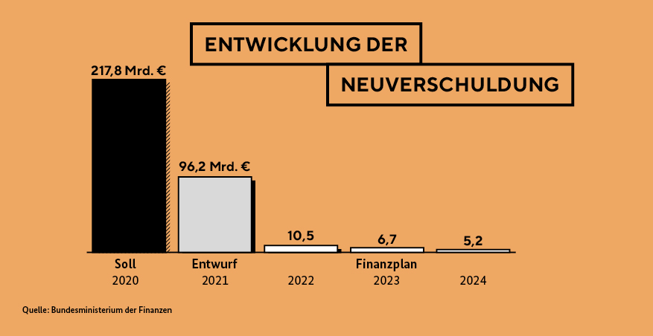

Slide 5
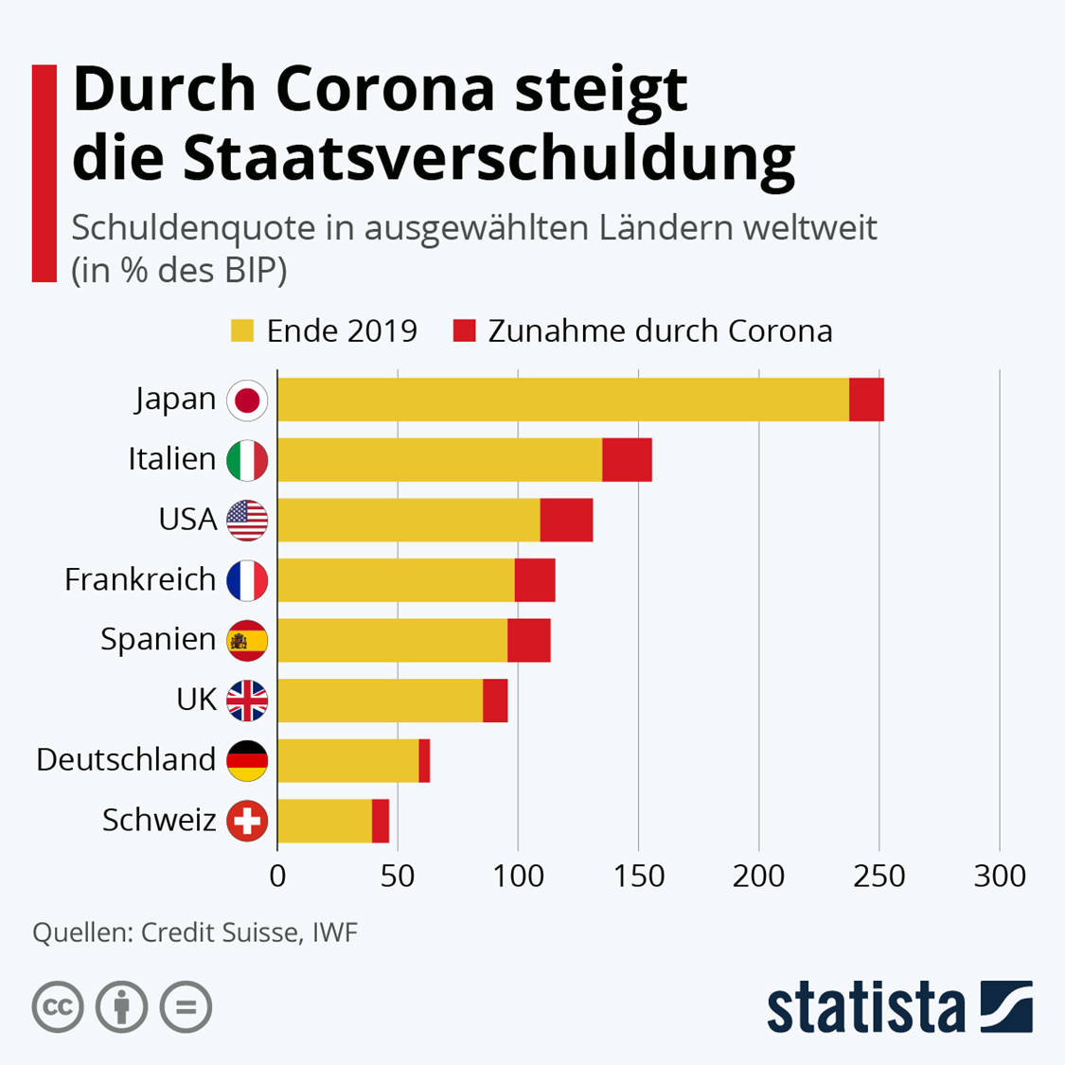

Slide 6
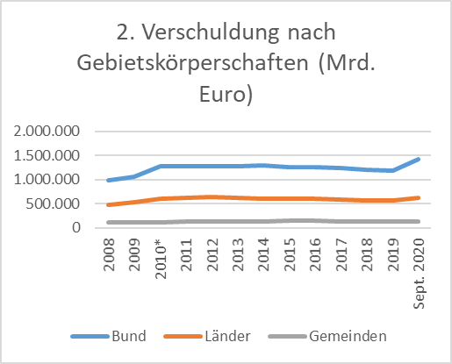
Staatsverschuldung – auf den 2. Blick

Slide 7
... auf den dritten

Slide 8
und auf den vierten…
„Der deutsche Staat hat in diesem Jahr im Durchschnitt minus 0,56 Prozent als Zinsen auf neu ausgegebene Staatsanleihen erzielt.
Dies bedeutet konkret, dass allein die knapp 200 Mrd. Euro Neuverschuldung dem Staat eine Milliarde Euro an Zinseinnahmen jedes Jahr einbringen.“
Marcel Fratzscher, DIW Berlin, 21.12.2020, Höhere Schulden wären nicht das Schlechteste

Slide 9
Die wirklichen Probleme – Schuldenbremse und Investitionsstau

Slide 10
Die wirklichen Probleme I - Schuldenbremse
Art. 109 Grundgesetz …
(3) Die Haushalte von Bund und Ländern sind grundsätzlich ohne Einnahmen aus Krediten auszugleichen. Bund und Länder können Regelungen zur im Auf- und Abschwung symmetrischen Berücksichtigung der Auswirkungen einer von der Normallage abweichenden konjunkturellen Entwicklung sowie eine Ausnahmeregelung für Naturkatastrophen oder außergewöhnliche Notsituationen, die sich der Kontrolle des Staates entziehen und die staatliche Finanzlage erheblich beeinträchtigen, vorsehen. Für die Ausnahmeregelung ist eine entsprechende Tilgungsregelung vorzusehen. Die nähere Ausgestaltung regelt für den Haushalt des Bundes Artikel 115 mit der Maßgabe, dass Satz 1 entsprochen ist, wenn die Einnahmen aus Krediten 0,35 vom Hundert im Verhältnis zum nominalen Bruttoinlandsprodukt nicht überschreiten. Die nähere Ausgestaltung für die Haushalte der Länder regeln diese im Rahmen ihrer verfassungsrechtlichen Kompetenzen mit der Maßgabe, dass Satz 1 nur dann entsprochen ist, wenn keine Einnahmen aus Krediten zugelassen werden.
…

Slide 11
Die wirklichen Probleme II – dumme Regeln
Maastricht-Kriterien
Verschuldung aller staatlichen Ebenen darf höchstens 60 Prozent des Bruttoinlandsprodukts betragen
gesamtstaatliches Finanzierungsdefizit (Kreditaufnahme) max. 3 Prozent des BIP
Rückführung der Verschuldung über 60 % um 1/20 pro Jahr

Slide 12
Die wirklichen Probleme III - Investitionsstau

Slide 13
Die wirklichen Probleme IV - Sozial-ökologischer Umbau
Vorschlag DGB und BDI – kreditfinanziertes Investitionsprogramm von 450 Mrd. Euro in zehn Jahren
DIE LINKE. im Bundestag – „Klimainvestitionspakt“ mit einem jährlichen Volumen von 87 Mrd. EUR
+ 34 Mrd. EUR öffentlicher Infrastruktur ausbauen
+ 48 Mrd. EUR Förderung und Subventionen
+ 5 Mrd. EUR öffentliche Kredite und Beteiligungen

Slide 14
Umfairteilen - Reichtum besteuern

Slide 15
Statt Schuldentilgung um jeden Preis …
Langfristige Investitionen durch langfristige Kredite finanzieren („Goldene Regel“) – früherer Art. 115 GG: die Einnahmen aus Krediten dürfen die Summe der Ausgaben für investive Zwecke nicht überschreiten
Tilgungsfristen strecken – mind. 20 Jahre wie im Bund oder 50 Jahre wie in NRW
Einnahmen erhöhen – Vermögensabgabe und Vermögenssteuer

Slide 16
Vermögensverteilung

Slide 17
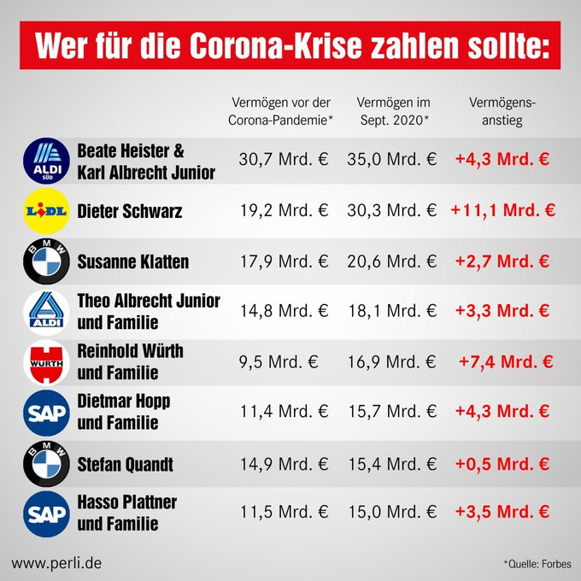

Slide 18
Vermögensabgabe - Grundlagen
Vermögensabgabe - Rechtsgrundlage Art. 14 Abs. 3 und Art. 106 Abs. 1 Punkt 5 GG
Not- oder Ausnahmesituation als Rechtfertigung
Einnahmen stehen ausschließlich dem Bund zu
Einmalige Erhebung, aber Streckung der Zahlung über mehrere Jahre
Historischer Anknüpfungspunkt: Vermögensabgabe im Rahmen des Lastenausgleichs von 1952

Slide 19
Vermögensabgabe – Modell DIE LINKE. im Bundestag + Rosa Luxemburg Stiftung
Die Abgabe sollen die oberen 0,7 Prozent der erwachsenen Bevölkerung mit einem privaten (Netto-)Vermögen von mehr als zwei Millionen Euro bzw. fünf Millionen Euro bei Betriebsvermögen belasten.
Die Abgabe soll linear progressiv von 10 Prozent auf 30 Prozent ab 100 Millionen Euro Vermögen wachsen.
Tilgung - über 20 Jahre (analog zu den Tilgungsfristen der Kredite des Bundeshaushalts im Rahmen der Schuldenbremse).
Für die Bemessung wird ein rückwirkender Stichtag festgelegt.
Einnahmen gesamt 310 Mrd. Euro, jährlich 19 Mrd. Euro

Slide 20
… und was denkt das Wahlvolk?

Slide 21
Und was wird aus den Kommunen?

Slide 22
Kommunen I – Altschulden tilgen
„Hessenkasse“ - Im Ansatz richtig, in der Umsetzung daneben – Entlastung der Kommunen in Hessen um 5 Milliarden Euro für so genannte Kassenkredite.
Kommunen zahlen die Hessenkasse zu 80 % selbst - für die jährliche Abfinanzierung in Höhe von 200 Mio. werden nur 21 Mio. Euro Landesmittel zusätzlich verwendet.
Die Bedingungen für zukünftige Kassenkredite wurden erheblich verschärft. Bei Einnahmeausfällen drohen deshalb weitere Kürzungen in den Haushalten.
Unterfinanzierung nicht gelöst – nach wie vor erhalten die Kommunen nicht die zur Erfüllung ihrer Aufgaben notwendigen Mittel
Trotz „Hessenkasse“ belegen die hessischen Kommunen bei der Verschuldung immer noch einen Spitzenplatz.

Slide 23
Kommunen II – grundlegende Steuerreform
Stabile Steuereinnahmen durch eine Gemeindewirtschaftsteuer
Mehr Steuerpflichtige – statt ausschließlich Gewerbebetriebe sollen alle wirtschaftlich Tätigen zahlen, auch Freiberufler und Selbständige
Mehr zu besteuernde Werte – auch Mieten und Pachterträge, Leasingraten, Lizenzgebühren
Freibetrag 30.000 EUR und Anrechnung bei der Einkommensteuer
Abschaffung der Gewerbesteuerumlage
Wirkung: rund 15 Mrd. EUR Mehreinnahmen bundesweit

Slide 24
Kommunen III - Vermögensteuer
DIE LINKE – Wiedererhebung der seit 1997 ausgesetzten Vermögenssteuer in Höhe von 5 Prozent jährlich auf alle Vermögen ab der 2. Million Euro (zzgl. 250.000€ Freibetrag pro Kind). Erwartete Steuereinnahmen 100 Milliarden Euro
SPD – 1 Prozent auf Vermögen von mehr als 2 Millionen Euro (Verheiratete 4 Mio.), Einnahmen 10 Mrd. Euro
Grüne – „Superreiche sollen über eine verfassungsfeste, ergiebige und umsetzbare Vermögensteuer mehr als bisher zu unserem Gemeinwesen beitragen.“
DGB – 1 Prozent ab der 2. Million, linearer Anstieg auf 1,5 Prozent ab 20 Mio., 1,75 % ab 100 Mio., 2 % ab einer Milliarde, Einnahmen?

